Slide 1
厦 门 博 视 源 机 器 视 觉 技 术 有 限 公 司
注塑件在线视觉检测技术方案
一、项目基本信息
产品名称 | 外壳 | 检测效率 | 满足机械手节拍
漏判率 | 0%（OK 品不能有 NG 品） | 误判率 | 0.5%（OK 判定为 NG 数/检测总数）
检测方式 | 在线检测 | 检测精度 | 详见技术方案书
版本描述 | V1.0:首版 | 方案版本 | V1.0
评估人员 | 赖信祥 | 评估日期 | 2023/04/07
检测内容 | 详见技术方案书
二、使用注意事项
  实验室与现场差异：评估报告由实验室测试所得，成像效果可能与现场实际成像效果 存在一定程度的差异。正式上线使用前，建议先在产线设备上进行测试，待检测系统稳 定后再上线使用；
  光学系统适用范围：影像系统的光学打光系统是根据待检测产品的缺陷项目进行定制 的，对于其要求以外的缺陷项目的特征显现并不一定适用，故无法兼容技术要求以外的 检测需求；
  视觉精度干扰因素：视觉检测精度是相对于固定的检测区域而言，如若在使用过程中 人为的扩大或缩小实际检测区域的范围，将导致影像系统的检测精度发生相应的变化；
  软件检测适用范围：影像系统的检测工具是依据不同产品、不同检测要求以及产线生 产人员的使用习惯进行开发的，属于定制化。因此，在系统上线稳定使用后，为保证系 统检测的准确性、稳定性，我司不建议临时增加或更改已经确定的缺陷检项目、位置等；
  影像系统适用范围：该系统仅能够适用于现场所提供样品的检测，如后续在使用的过 程中待测产品的外形尺寸、结构、材质与所提供的实验测试样件不一致时，我司无法保 证其产品的最终检出率，若需变更优化，费用由贵司承担；
  现场工作环境要求：无粉尘、无油污、无腐蚀性物质、无强光（如阳光或白炽灯）；
  服务调试范围：针对兼容型号、尺寸较多的项目，我司仅提供 1-2 种产品调试服务， 并以此作为验收标准，其余的兼容型号，我司提供技术培训，由客户自行调试。

Slide 2
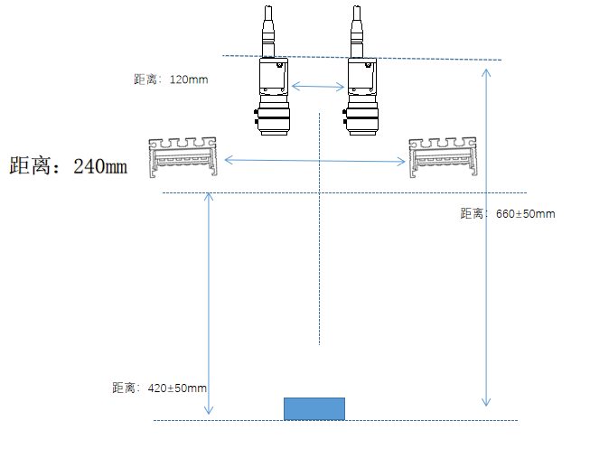
厦 门 博 视 源 机 器 视 觉 技 术 有 限 公 司
三、客户技术要求及答复
  客户技术要求
客户未提供技术要求
  检测项目评估结果
序号 | 检测项 | 是否实现 | 备注
1 | 外壳未注满 | 可实现 | 外壳口部外侧边缘未注满面积大于 0.1mm*0.1mm 可检出。
备注： 1、产品在吸盘检测时需保持稳固，产品歪斜不可超过 3 度,歪斜导致的误判不计入产品误判率； 2、该方案仅检测所提供的样品（外壳长边为 31mm），不兼容其他型号。
四、视觉系统设计方案
4.1 方案设计信息
检测 工位 | 相机 序号 | 像素 (万) | 相机 颜色 | 镜头 类型 | 光源 类型 | 光源 数量 | 视野 (mmxmm) | 检测 内容
一 | 1 | 500 | 黑白 | FA | 前景光 | 1 | 136*114 | 外壳未注满
二 | 2 | 500 | 黑白 | FA | 前景光 | 1 | 136*114
  方案设计示意图
    工位一、二
相机 1、2（俯视图）

Slide 3
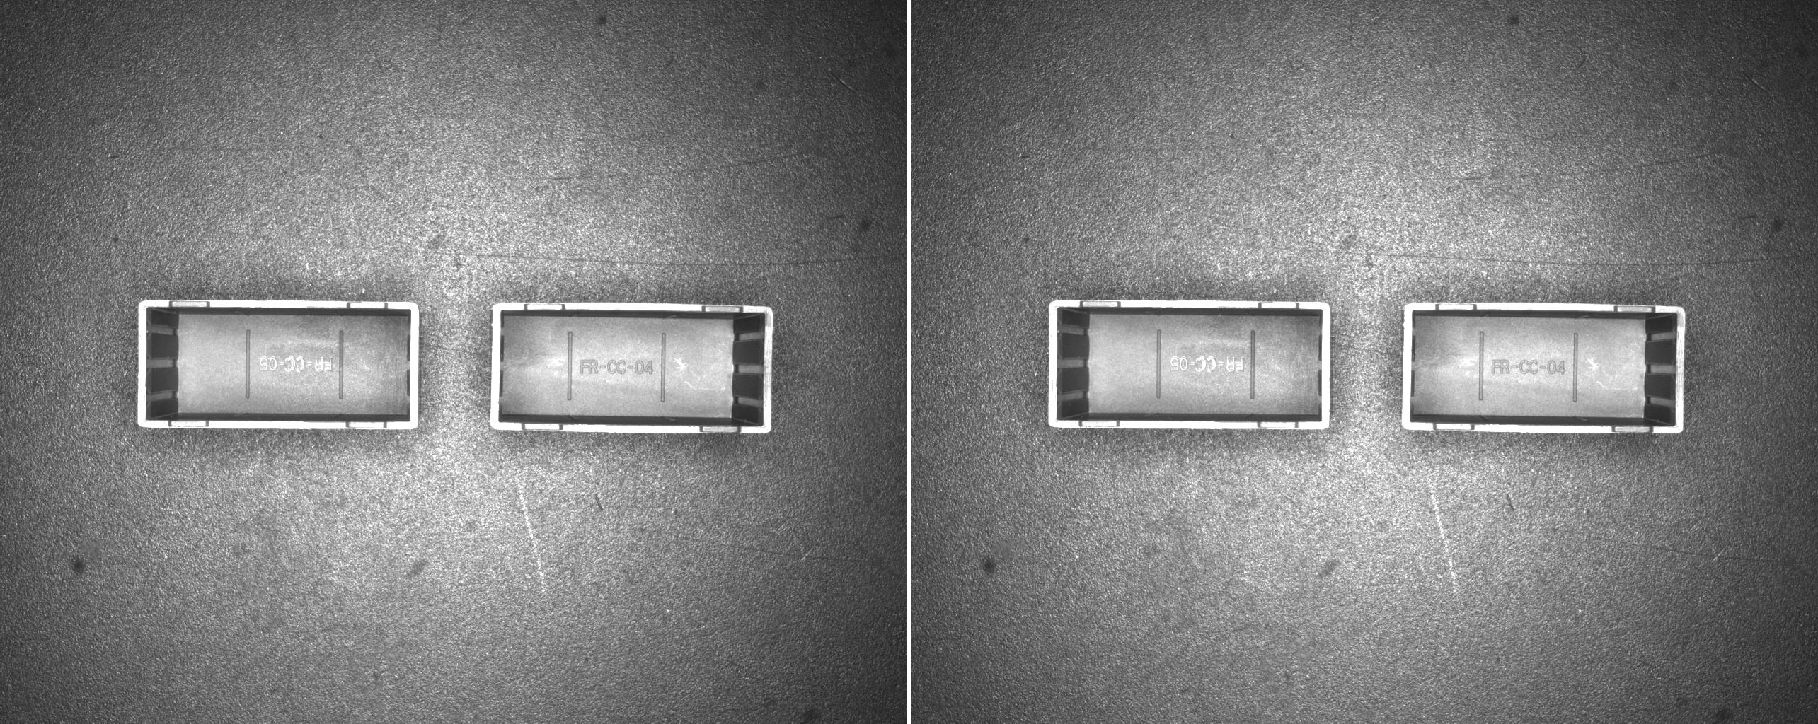
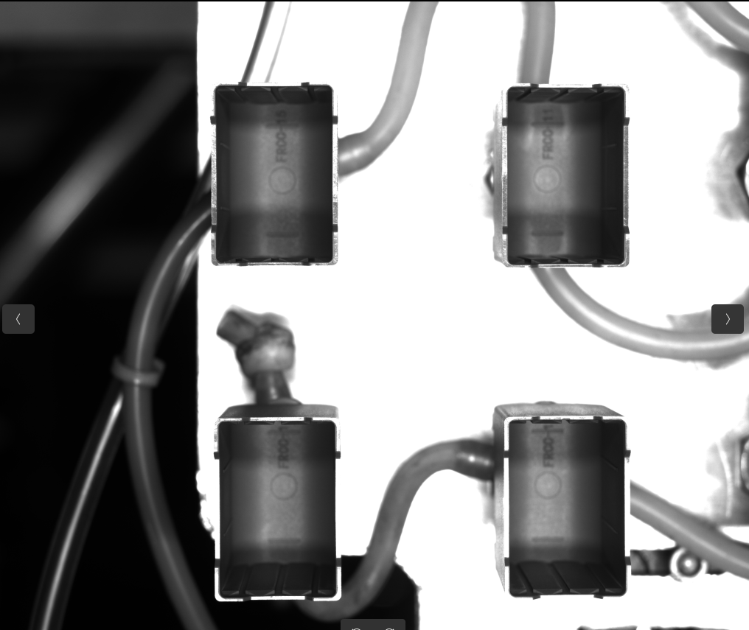
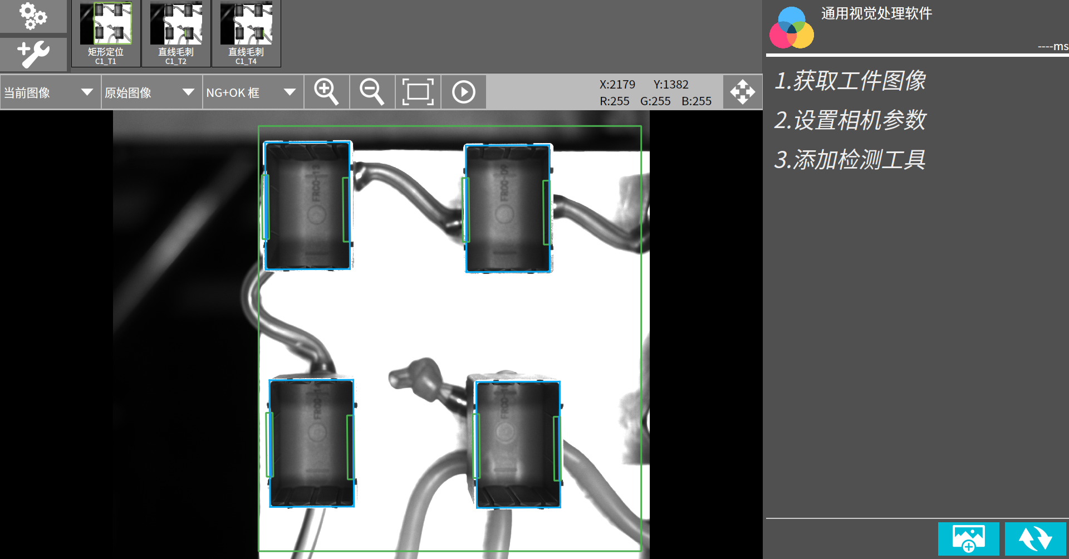
厦 门 博 视 源 机 器 视 觉 技 术 有 限 公 司
注：图中虚线交点处从左至右分别为相机 1、相机 2 的视野中心
4.3 视觉处理效果图示
序 号 | 相机 | 不良 类型 | 相机采集图片 | 视觉处理效果 | 备注
1 | 相机 1、2 | 未注 满 |  |  | OK产品
2 | 相机 1、2 | 未注 满

Slide 4
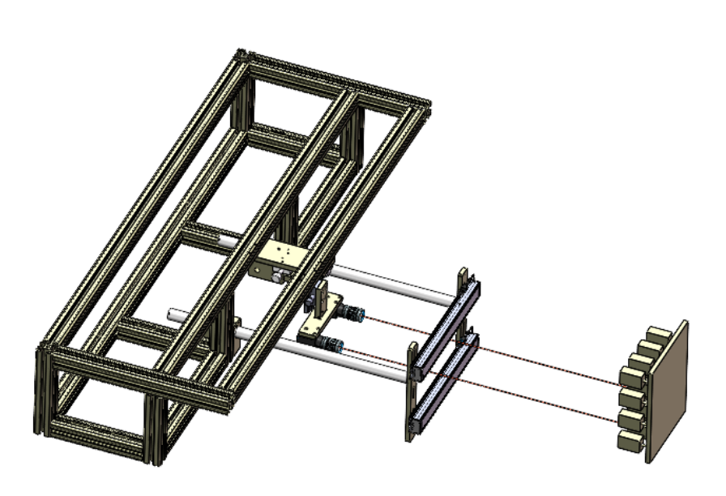
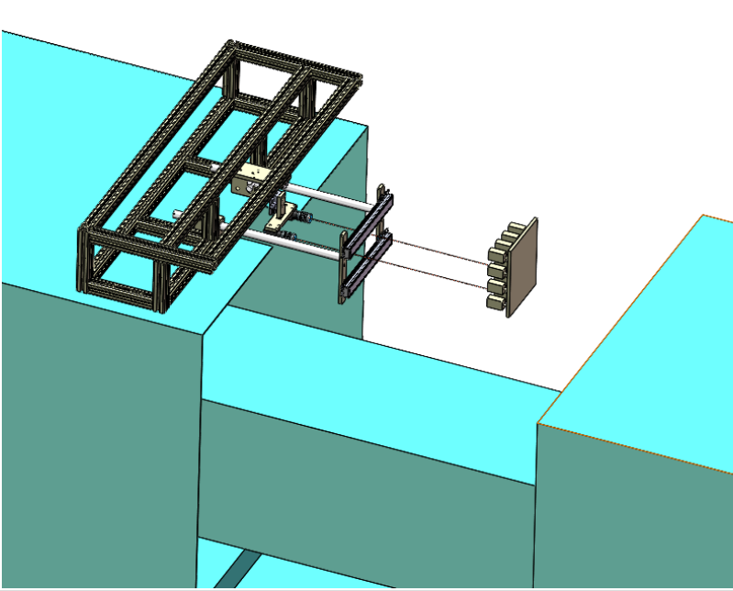
厦 门 博 视 源 机 器 视 觉 技 术 有 限 公 司
五、机构部分说明
5.1 总体布局
5.1.1 为了保证检测稳定性，设备采用型材固定在注塑机两侧的钣金上；机构整体参考尺寸：
长*宽*高=640*320*501mm，具体尺寸按最终设计为准。
5.2 在线注塑结构示意图

Slide 5
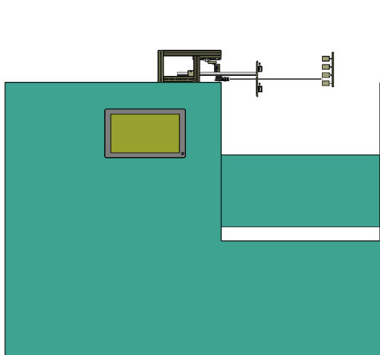
厦 门 博 视 源 机 器 视 觉 技 术 有 限 公 司
    独立的相机模组，光源与相机同时进行位移，保证被检测产品能均匀的被光源照射。
    机构 X 轴为手动滑台调节，便捷调整 CCD 检测面与零件被检测面的平行距离。
    3 机构 Y 轴为相机安装滑轨，可根据模具零件布局的不同，调节相机间距。
    4 机构 Z 轴为手动滑台调节，可一定程度上 弥补机械手行程、模具大小、注塑机开合模位置等的位置局限性。
5.3 在线注塑设备布局图
    显示器放置在注塑尾部的左上方，如上图所示；
    控制柜放置在注塑机机架内侧，采用电控柜进行保护；

Slide 6
厦 门 博 视 源 机 器 视 觉 技 术 有 限 公 司
六、检测流程
设备通电
启动系统
机械手夹取零件
机械手上升
影像系统拍照检测
检测结果输 出
检测 OK
检测 NG
机械手将产品放置 在预先设定的良品 放置区
机械手将产品放置 在预先设定的不良 品放置区
机械手返回 准备位置

Slide 7
厦 门 博 视 源 机 器 视 觉 技 术 有 限 公 司
七、技术指标
  项目名称：注塑件在线视觉检测系统；
  检测项目：外观缺陷检测；
  检测方式：在线式视觉影像检测；
  检测精度： ± 0.1mm 以内；
  检测效率：满足机械手工作节拍；
  检测效果：误判率小于 0.5%，漏判率为 0；
  工作时间：24 小时连续运行。
八、改造需求
  机械手取料完成时，发送拍照准备信号至影像系统；影像系统检测完成时，发送 OK 结 果信号至机械手；其中，信号收发均采用 I/O 方式；
  影像判断不良时，产品将全部下料至不良收料盒；
  项目实施时，需协调机械手厂商进行配合。
九、系统主配置清单
序号 | 货物名称 | 型号 | 单位 | 数量 | 备注
1 | 主机 | BHC-118F | 台 | 1 | 软件Windows
2 | 显示器 | BID-808 | 台 | 1 | 21.5寸
3 | 相机 | BSY-CA050-10GM | 个 | 2 | 500万相机
4 | 镜头 | BSY-MFA230-S35 | 个 | 2 | 35mm镜头
5 | 光源 | BSY-2BS32738-W | 个 | 2 | 条光
9 | 光源控制器 | BSY-DPS24120C-4TD | 个 | 1 | 4路数字控制器
厦门博视源机器视觉技术有限公司
2023/04/07

